Slide 1

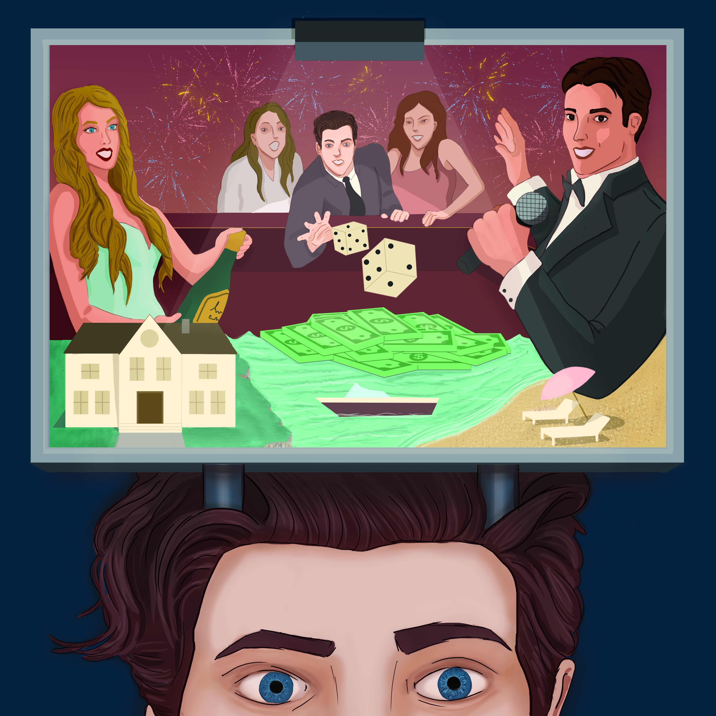
Exploration du craving au jeu d'argent à l'aide de méthodes mixtes
Aurélien Cornil
Comprendre les processus de changement
Apports des méthodes qualitatives et mixtes
13 Octobre 2022

Slide 2

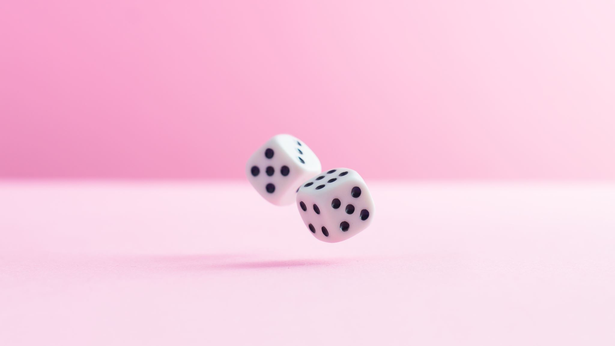
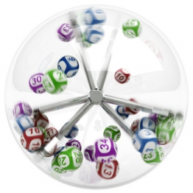
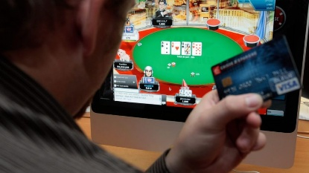
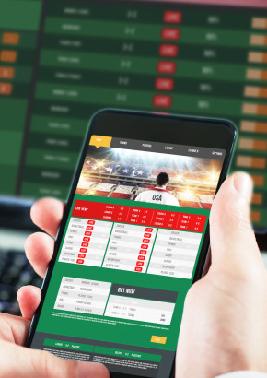
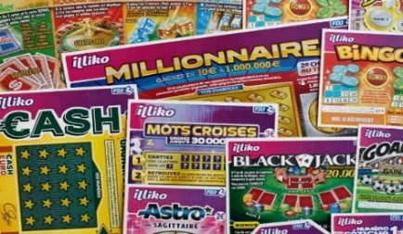
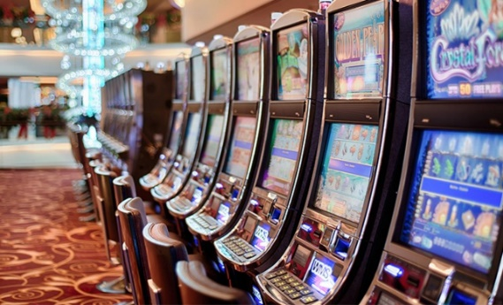
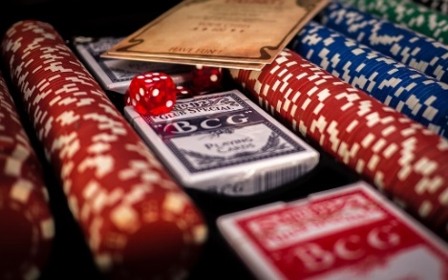
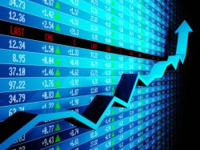
Le Jeu d’argent
Jeu d’argent:
Une mise
Pas de rétractation
Possibilité de gagner
Résultat dépend de la chance
30,8% Belgium (Sciensano, 2018)
Notes:
Jeu d’argent implique une mise, pas de possibilité de la retirer, potentiel gain, issue dépend de la chance
Loterie (tirage ou grattage), Poker, Casino, Machines à sous, Paris, Bourse, Poker, Blackjack, + en ligne
En 2018, 30,8% de la population de 15 ans et plus a déclaré avoir dépensé de l’argent pour un JHA au cours des 12 derniers mois. Un Belge sur dix joue au moins une fois par semaine ; trois personnes sur mille jouent tous les jours.

Slide 3
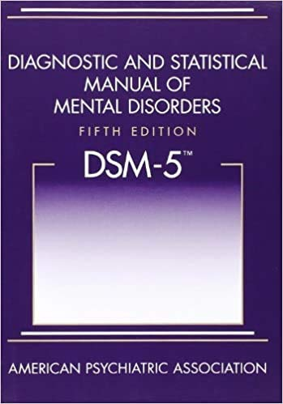
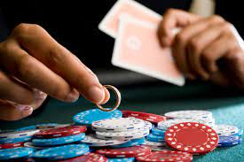
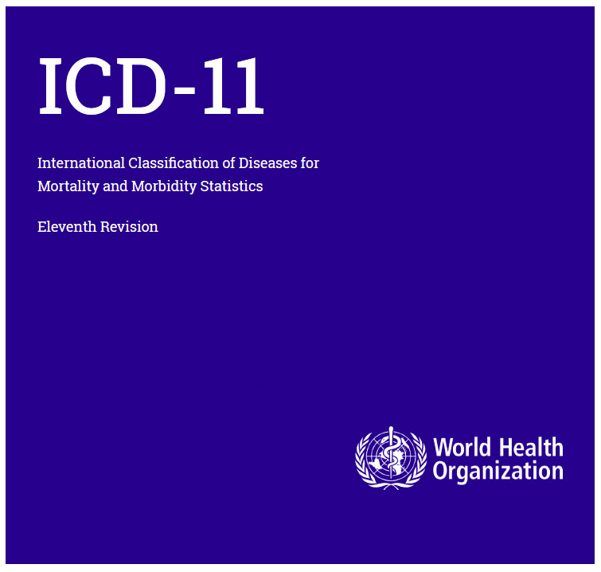
Trouble lié au jeu d’argent
Tolérance
Irritabilité
Régulation infructueuse
Préoccupation
Jeu en cas de mal-être
Tentatives de se refaire
Mensonges
Relations et emploi mis en danger
Compte sur les autres
0,9% à risque dont 0,2% à haut risque en Belgique (Sciensano, 2018)
Notes:
Tolérance: besoin de jouer avec des sommes d’argent croissantes pour atteindre l’état d’excitation désiré (pas question de temps)
Préoccupation (remémoration ou planification ou sur les moyens de jouer)
Sentiments désagréable: souffrance, mal-être, impuissance, culpabilité, anxiété, dépression
Chasing: retourner jouer pour se refaire
Mentir pour cacher l’importance du problème
Tolérance
Agitation ou irritabilité quand réduction ou arrêt
Efforts de régulation infructueux
Préoccupation
Jeu fréquent en cas de sentiments désagréables
Chasing
Mensonges
Mise en danger au niveau relationnel et professionnel
S’appuie sur les autre pour faire face
Sévérité actuelle
Légère : 4-5 critères
Modérée : 6-7 critères
Sévère : 8-9 critères
Plus de 100 000 (102 870) et 23 000 (22 860)
World 0,7% to 6.5%

Slide 4

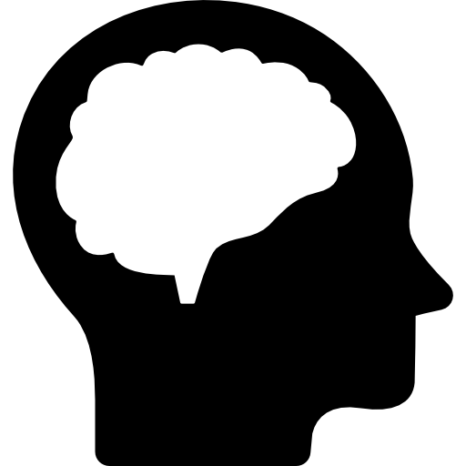
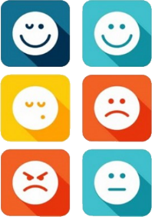

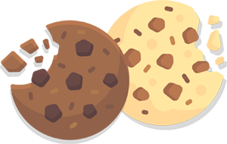
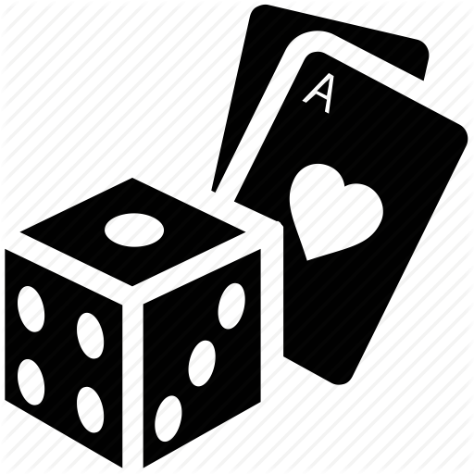


Craving
“Un état mental chargé émotionnellement où un besoin ou un désir de s’engager dans un certain comportement est maintenu au centre de l’attention” (May et al., 2010)
Notes:
Un état mental chargé émotionnellement où un besoin ou un désir de s’engager dans un certain comportement est maintenu au centre de l’attention.
Pas couper la définition

Slide 5
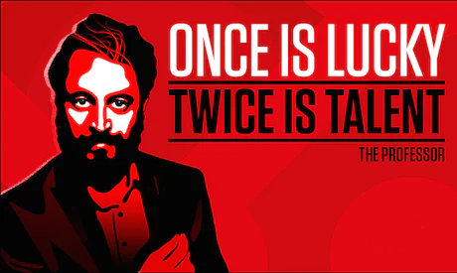
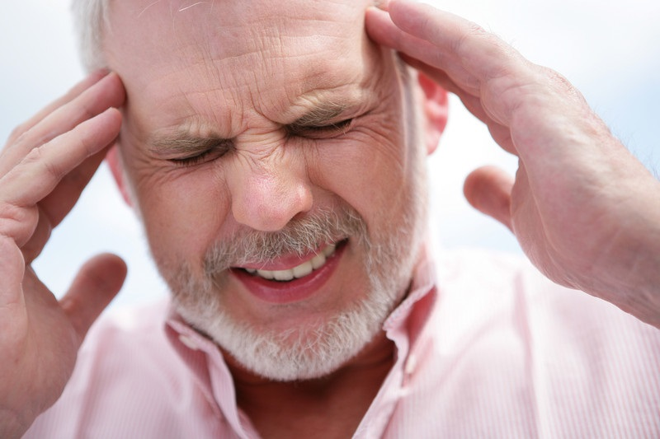
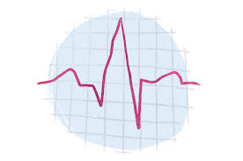
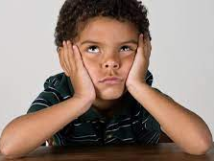
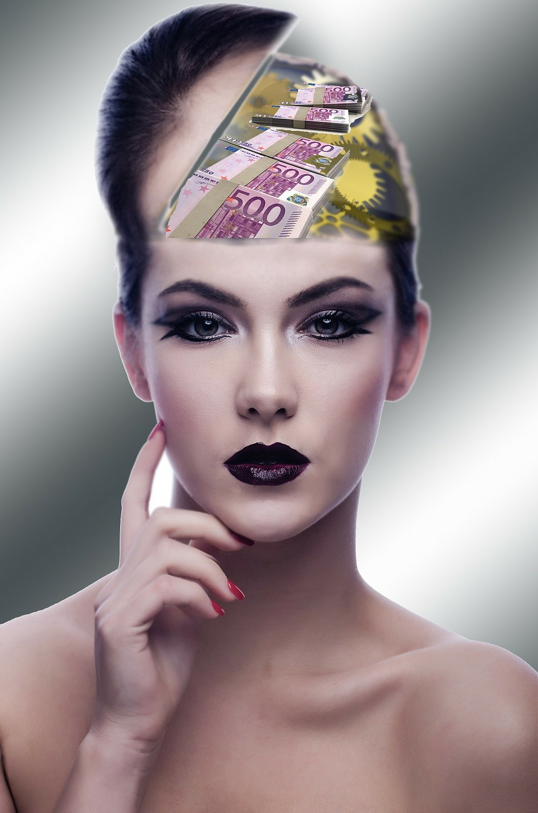
La théorie de l’intrusion élaborée du désir (TIE)
(Kavanagh et al., 2005)
Pensées liées au désir
Indices externes
Déficit physiologique
Réponses d’anticipation
Émotion négative
Pensées associées
Plaisir/Soulagement
Sentiment de déficit associé
DÉSIR OU CRAVING
Notes:
Ajouter des apparitions

Slide 6

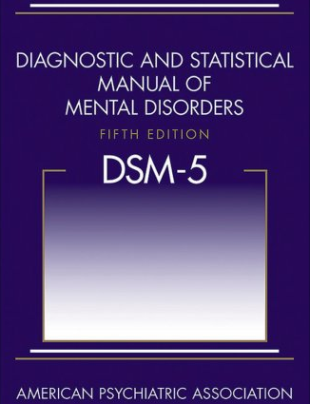

Craving au jeu d’argent
Notes:
Gambling disorder has been aligned to other addictions in DSM 5. Craving is now recognized as a diagnostic criterion for substance related and addictive disorders. Although. it was surprisingly not proposed as such for gambling disorder. even if its role in maintenance and relapse of gambling disorder is well established. Other research show gambling craving might be triggered by internal and external cues. as in models of craving related to substances.

Slide 7
Méthodologie
31 joueurs (2 fois/semaine)
Étude qualitative
  Questions ouvertes sur le craving au jeu
  Analyse thématique
  Étude quantitative
  12 déclencheurs et 10 descriptions du craving au jeu
  Analyse descriptive
Notes:
Pensées et images, émotions, sensations corporelles, indices et question ouverte
1.What are the thoughts and/or mental imageries that come to your mind and promote your desire to gamble? How do
they appear?
2.When the desire to gamble occurs (before gambling), what emotions do you experience?
3.When the desire to gamble occurs (before gambling), what are the related body sensations or physical reactions?
4.do environmental elements promote your desire to gamble or generate gambling-related thoughts? For example, an
advertisement, a smell, the sound of coins ...
Temporal aspects
5.What emotions do you experience while involved in gambling?
6.What types of body sensations or physical reactions do you experience while gambling?
7.What emotions do you experience after having been involved in gambling?
8.What types of body sensations or physical reactions do you experience after having been involved in gambling?
Additional question
9.What further information would you like to give us about your gambling cravings? It might be a deepening of a ques-
tion that has been asked or an element on which no question was raised but that you find interesting to mention.

Slide 8
Résultats qualitatifs
Sensations Physiologiques
48 %
Émotions
97 %
Négatives
48 %
Pensées
65 %
Craving
Positives
81 %
Images
74 %
Indices
94 %
Notes:
Eléments liés au craving
Présentation avec es pourcentage ne reflète pas la présente et/ou l’absence. Chaque élément, chaque occurrence compte. Pourcentages reflètent plus l’évidence du thème.
Excitation
Stress
Publicité
Richesse gain
Tension musculaire

Slide 9
Emotions
Énervement
6 %
Positives
84 %
Emotions
97 %
Négatives
48 %
Stress
32 %
Ennui
6 %
Excitation
61 %
Joie
39 %
Autres
10 %
Autres
13 %
Notes:
Others (positive): confidence
Ohters (negative): doubt, fear
Affect 97%
Positive 81%
Excitement ‘I feel excitement’ (06 m 20) 61%
Joy ‘I feel euphoria and joy because I’m gonna win’ (05 F 26) 39%
Confidence ‘confidence’ (01 m 22); ‘safety’ (25 F 21) 6%
Negative 48%
Stress ‘stress that I cannot get over till I’ve lost [...] money’ (02 m 23) 32%
Others ‘doubt’ (26 m 22); ‘feeling of smallness’ (15 m 23) 13%
Boredom ‘boredom plays also a part in it’ (28 m 21) 6%
Irritation ‘I feel irritated towards the equipment [i.e., the computer]’ (19 F 21) 6%

Slide 10
Indices
Autres
16 %
Endroits de jeux
16 %
Evènements
13 %
Indices
94 %
Publicités –
Emissions de TV
55 %
Discussion
19 %
Indices liés aux Jeux / au Sport
42 %
Sons
19 %
Indices liés à la richesse
26 %
Notes:
Cues depend on the type of gambling
Others: screen of a computer / alcohol
Advertisement ‘the advertisement for sports betting sites’ (01 m 22) 55%
Cues related to gambling / sport ‘casino token’ (15 m 23); ‘a football match’ (11 m 23) 42%
Cues related to wealth ‘the sight of the price of some things’ (17 m 21) 26%
Sounds ‘the sound of coins’ (05 F 26); ‘casino sounds’ (03 F 26) 19%
Hearing gambling-related words ‘words specific to poker [...] (raise, shove, fold, creep...)’ (28 m 21) 19%
Gambling locations ‘the places leading to gambling’ (31 m 19) 16%
othersb ‘the hour that the online poker tournament begin’ (19 F 21) 16%
Specific events ‘Friday 13th’ (06 m 20); ‘big sport events’ (12 m 21) 13%
TV shows ‘poker television programs’ (21 m 22) 6%

Slide 11
Images
Endroits de jeux
10 %
Richesse / Gains
35 %
Autres
13 %
Images
74,19 %
Concrétisation
26 %
Matériel de jeu
23 %
Notes:
Others: alcohol, cigarettes, colors
Wealth / Win ‘I imagine the amount of money I could have’ (08 m 24) 35%
dream, realization, projection ‘image of what I could do, live’ (14 F 24) 26%
Gambling stuff ‘the images are: cards, dices [...] colors’ (30 F 25) 23%
Others ‘about images, I’d say [...] a glass of alcohol, men’ (23 F 21) 13%
Gambling locations ‘the image of a casino’ (31 m 19) 10%

Slide 12
Pensées
Personnes
10 %
Richesse / Gain
39 %
Pensées
64,52 %
Autres
16 %
Concrétisation
23 %
Notes:
Others: justifications or un precised thoughts
Wealth / Win ‘to be rich’ (25 F 21); ‘thoughts of money’ (18 m 20) 39%
dream, realization, projection ‘dreams coming true through money’ (06 m 20) 23%
People ‘the thought of this person’ (02 m 23) 10%
othersd ‘thoughts of victory, surpassing oneself’ (04 m 37) 10%
Justification ‘better spend money on it than on cigarettes’ (07 m 21) 6%

Slide 13
Sensations Physiologiques
Variation rythme cardiaque
6 %
Transpiration
10 %
Tension
19 %
Pas de
Sensation
38 %
Sensations
Physiologiques
48 %
Mouvements nerveux
16 %
Variation température
13 %
Notes:
No physiological sensation ‘I don’t remember any specific body sensation’ (15 M 23) 39%
tension ‘clenched fist’ (10 m 19) 19%
twitch ‘finger tapping on the table’ (04 m 37) 16%
body temperature change ‘I feel like warmth’ (05 F 26) 13%
Sweat ‘sweat, hands a bit wet’ (30 F 25) 10%
Heart rate acceleration ‘palpitation’ (23 F 21) 6%

Slide 14
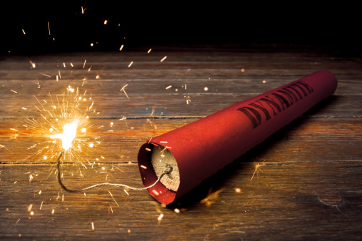
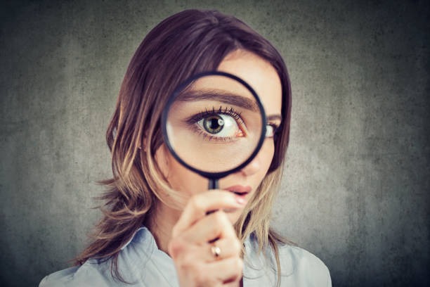
Résultats quantitatifs
Descriptions
Distraction
Imagerie Visuelle
Contexte
Attente de réconfort
Imagerie tactile
Pensées d’amélioration d’humeur
Self-control
Déclencheurs
Pensées spontanées
Ennui
Imagerie Visuelle
Émotions positives
Pensées associées
Indices Externes
Notes:
Pensée associées, qui font penser au jeu
Indices externes: voir, entendre ou toucher des éléments liés au jeu
Distraction: disparition du craving si je n’y pense pas
Contexte: être dans un lieu où le jeu est disponible
Self-contrôle: tentatives de résister

Slide 15
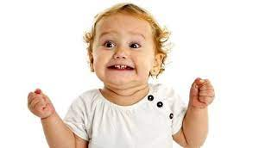
La TIE appliquée au JEU d’argent
Pensées liées au désir
Indices externes
Déficit physiologique
Émotions positives
Réponses d’anticipation
Émotions négative
Pensées associées
Plaisir/Soulagement
Sentiment de déficit associé
DÉSIR OU CRAVING
Notes:
Ajouter des apparitions

Slide 16
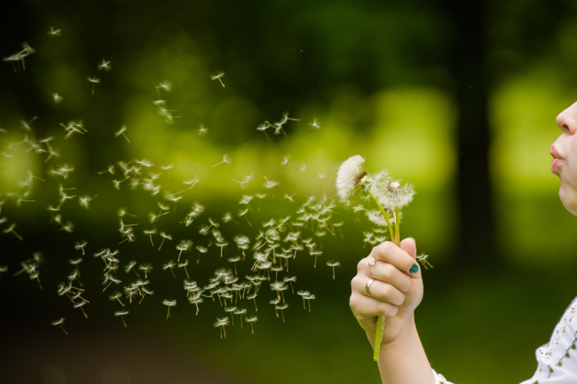
Discussion
Futures Recherches
Approche qualitative
Base pour évaluation et intervention
Investigations complémentaires
  Nature des facteurs
  Relations entre les facteurs
Notes:
Approche qualitative permet d’éviter une approche confirmatoire
Further qualitative investigation of the phenomenology of craving in gambling
To study the nature of the components of the model (Focus Group)
To study the relations between the components (Focus Group)

Slide 17


